Slide 1






Spanisch ab Klasse 6
an der HLS (2. Fremdsprache)
¡Hablamos español!

Slide 2
Inhalt
Warum Spanisch lernen? Was weiß ich schon?
Lasst uns Spanisch lernen!
●
●
●

Slide 3
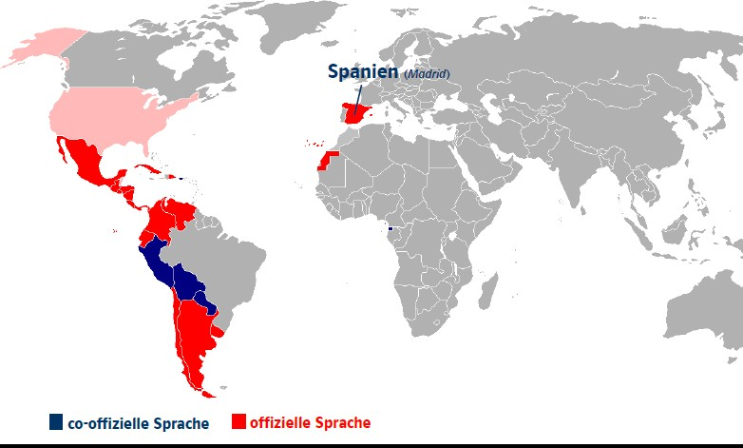
Warum Spanisch lernen?
●
Wie du siehst, wird Spanisch in vielen Ländern der Welt gesprochen und ist daher sehr nützlich.

Slide 4
Warum Spanisch lernen?
●
Spanisch kann dir also viele Möglichkeiten eröffnen, hier nur ein paar davon:
Egal, ob du mal eine Reise nach Spanien, Mexiko, Paraguay oder Peru machen willst, Spanisch ermöglicht es dir, vor Ort mit Einheimischen zu sprechen.
Englisch lernst du bereits, aber auch Spanisch wird immer wichtiger für einen späteren Job, da einige spanischsprachige Länder wichtige Handelspartner Deutschlands sind.
Das Spanische eröffnet dir Zugang zu vielen neuen Kulturen und Bräuchen. Diese lernst du im Unterricht kennen und kannst sie ggf. selbst bei einem Aufenthalt im Ausland erleben.

Slide 5

Was weißt du schon?
●
Ich bin mir sicher, du kennst bereits einige spanische Worte oder hast Ideen im Kopf, was du mit Spanisch verbindest.
→ Nimm dir kurz Zeit und überlege, was du schon kennst!
●
…?

Slide 6



Was du schon weißt
●
Dir ist sicherlich etwas eingefallen...
Paella
...
¡Hola!
¡Buenos días!
¡Adiós!
¡Hasta luego!
Mallorca
...
Salsa, Tango, Bachata,...
uno, dos, tres, cuatro,...
...

Slide 7
Lasst uns Spanisch lernen! –
Ein kleiner Dialog
Viele der Worte und Fragen findest du auch bei https://de.pons.com/ und kannst dir die Aussprache anhören.
¡Hola!
¡Buenos días!
¿Cómo te llamas?
Me llamo Luisa.
¿Y tú?
Me llamo Mario.
¿Cómo estás?
Estoy bien.
¿Y tú?
También.
¿De dónde eres, Luisa? Soy de Madrid.
Soy de Hannover.
¡Genial! ¡Hasta luego!
¡Adiós! ¡Hasta pronto!

Slide 8
Lasst uns Spanisch lernen!
Sicherlich hast du schon einiges verstanden. Wie wäre der Dialog im Deutschen? Falls du ein wenig Hilfe benötigst, schau einfach eine Folie weiter!

Slide 9
Lasst uns Spanisch lernen!
Sicherlich hast du schon einiges verstanden. Wie wäre der Dialog im Deutschen? Als Hilfe habe ich dir bereits Teile auf Deutsch vorgegeben.
Hallo!
Wie heißt du?
Und du?
_
Mir geht es gut.
(Mir) auch.
Woher kommst du, Luisa?
Ich komme aus Madrid.
Toll!

Slide 10
Lasst uns Spanisch lernen!
Und hier die Lösung!
Hallo!
Guten Tag!
Wie heißt du?
Ich heiße Luisa.
Und du?
Ich heiße Mario.
Wie geht es dir?
Mir geht es gut.
Und dir?
(Mir) auch.
¿Woher kommst du, Luisa?
Ich komme aus Madrid.
Ich komme aus Hannover.
Toll! Bis dann!
Tschüss! Bis bald!

